Slide 1
次表面散射
陈涛

Slide 2
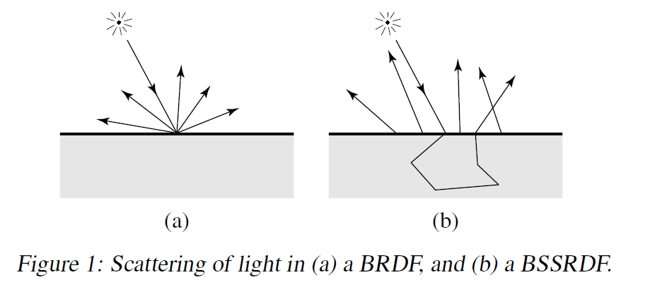
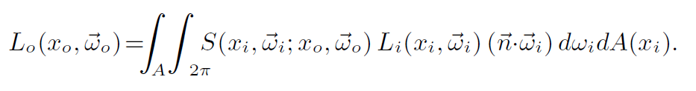
求表面所有点对出射点的贡献
来自：Jensen, Henrik Wann, et al. “A practical model for subsurface light transport.” SIGGRAPH 2001.

Slide 3
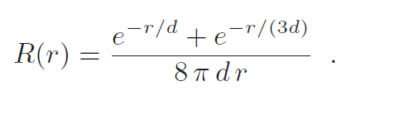
Normalized Diffusion
来自：Christensen, Per H., and Brent Burley. “Approximate reﬂectance profiles for efficient subsurface scattering.” Technical Report 15-04, Pixar, 2015.

Slide 4
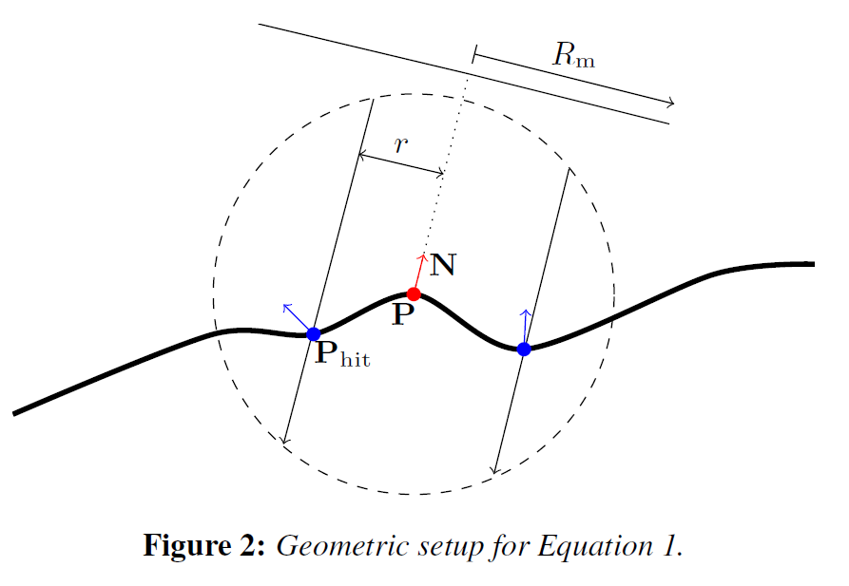
采样入射点
确定球面半径rm，入射点必须在球体内。
在[0,Rm]中，以某种分布方式采样r。
以p圆心，r为半径，法线N为对称轴，作一个圆柱面，与物体表面相交。入射点就在这条交线上。
来自：King, Alan, et al. “BSSRDF importance sampling.” SIGGRAPH Talks, 2013.

